Slide 1

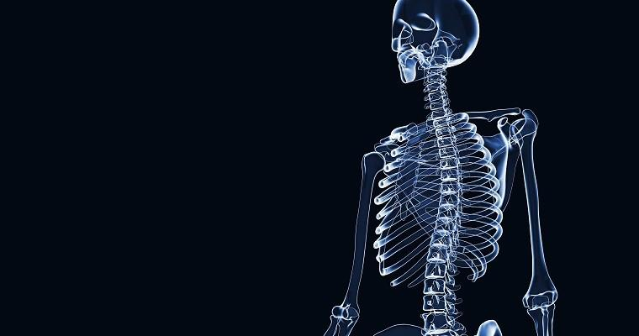
Human bones
Uniwersytet Rzeszowski
Kinga Gawron
Fizjoterapia niestacjonarna rok 3 semestr 5
Rok akademicki 2024/2025 semestr zimowy

Slide 2
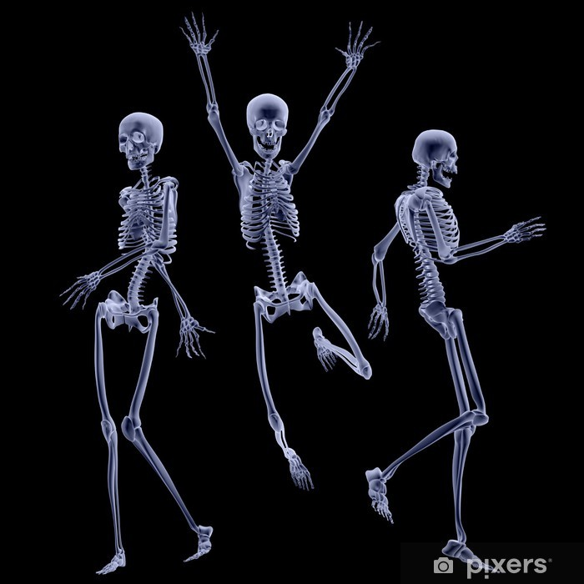
How many bones does the human body have?
Human skeleton consist of 206 bones.
Babies have about 260 bones.
Adults have 206 bones.
https://www.google.com/search?sca_esv=49edd9b6d80ee3b4&rlz=1C1MEPL_enPL1089PL1089&sxsrf=ADLYWILx3NzlRSrVtBI-lI9XtqNsyD2eIw:1735821046875&q=Fototapeta+flizelinowa+Dancing+Szkielety+-+PIXERS.PL&udm=2&fbs=AEQNm0Dvr3xYvXRaGaB8liPABJYdGovAUMem85jmaNP43N9LWpfDDLHFWEIRIoGXrCcpqBnTPPPAVoLJSbShGhjCUh_Pw_kQUzf1SP0Fc6uzHjXrfkDoG3-A3aaU-Fp-HflNSf-f9cLZZbX58EgpcIvyPDGJApQOZCEq8Bso0S0Kc6hSCoXv_upY1TdvYTWaDwvBZYOtNaepCHC7OrKzXmc1WF59lsjFroyGzOIvJjDdx6xubdcWpes&sa=X&ved=2ahUKEwjt2JGnhdeKAxXwFxAIHYQrAhsQtKgLegQIFBAB&biw=1536&bih=826&dpr=1.25

Slide 3
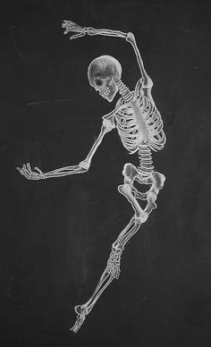
Skeletal system functions :
carries the weight of the whole body,
is the site of muscle attachment,
protects organs against injuries,
produces blood cells,
stores mineral salts.
https://pl.pinterest.com/martakacprzak1/skeleton/

Slide 4
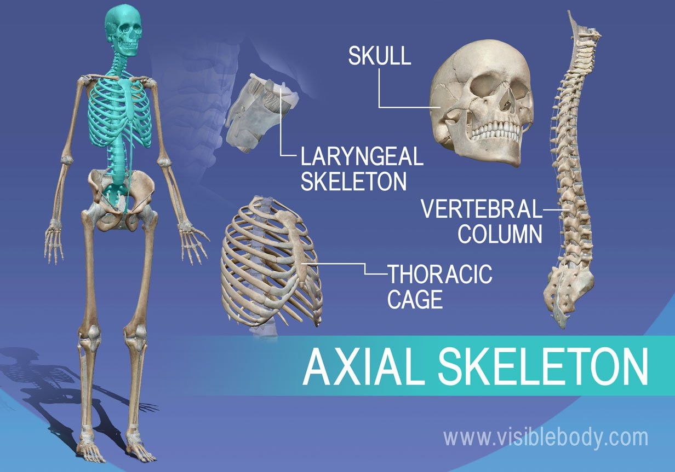
Axial skeleton :

Slide 5
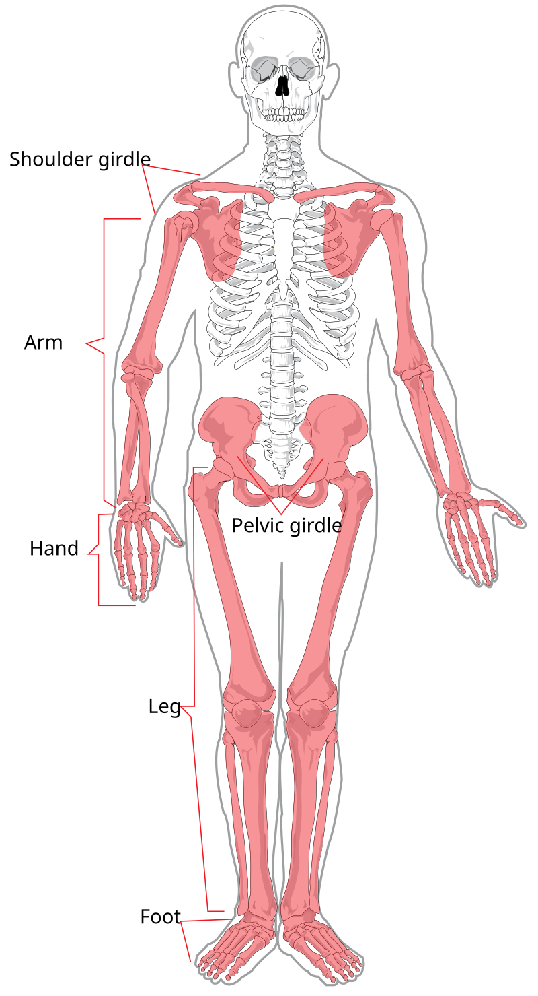
Appendicular skeleton :
https://en.wikipedia.org/wiki/Appendicular_skeleton#/media/File:Appendicular_skeleton_diagram.svg

Slide 6
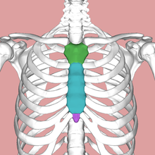
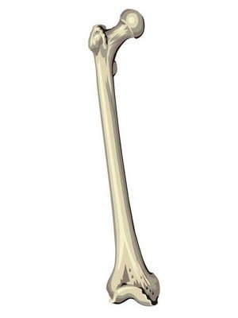
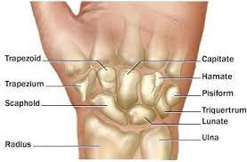
Types of bones :
Flat bones – bridge Long bones – femur Short bones – wrist bones
https://clinicalanatomy.eu/polski/mostek/ https://fizjoterapeuty.pl/uklad-kostny/kosc-udowa.html https://uomustansiriyah.edu.iq/media/lectures/6/6_2023_05_27!05_04_34_PM.pdf

Slide 7
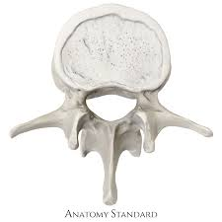
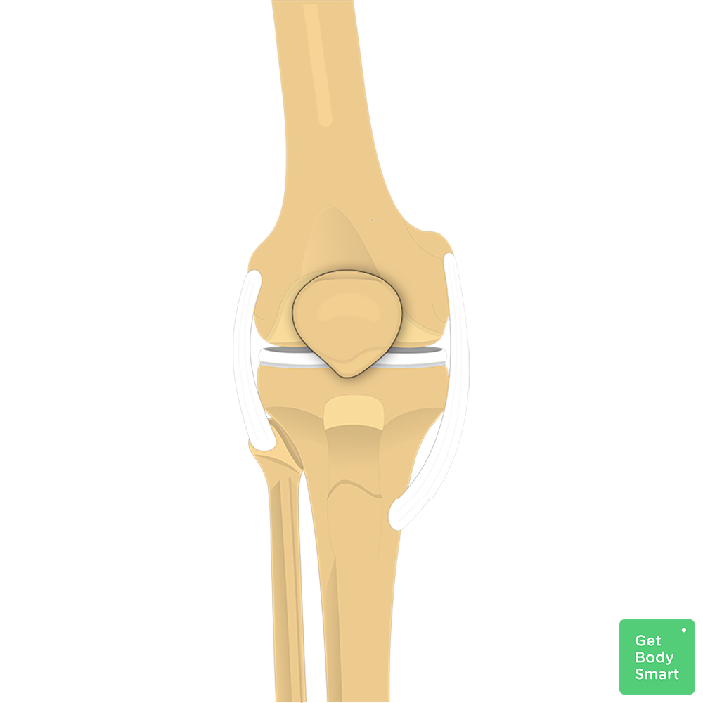
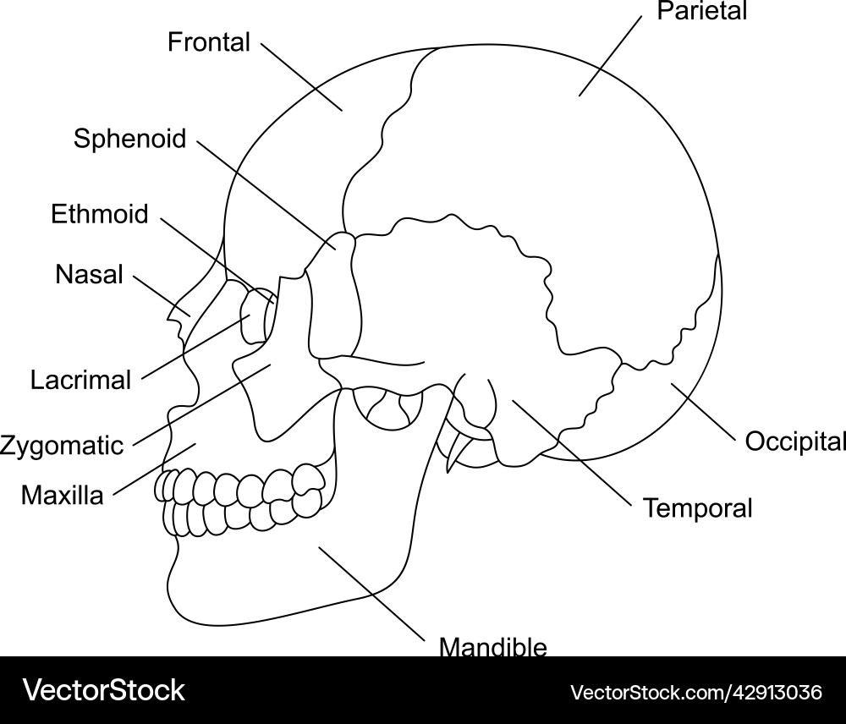
Type of bones :
Irregular bones – vertebrae Sesamoid bones – patella Pneumatic bones - skull bones
https://www.anatomystandard.com/ossa-et-juncturae/columna-vertebralis/ertebra-lumbalis-typica.html https://www.getbodysmart.com/lower-limb-bones/patella/ https://www.vectorstock.com/royalty-free-vector/human-skull-bones-anatomy-with-descriptions-vector-42913036

Slide 8
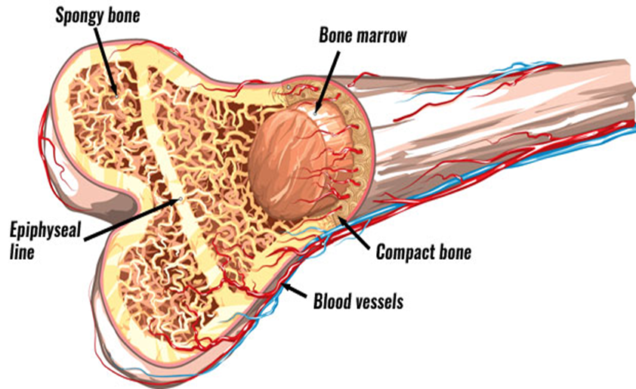
BONE STRUCTURE :
Spongy bone
Bone marrow
Epiphyseal line
Compact bone
Blood vessels

Slide 9
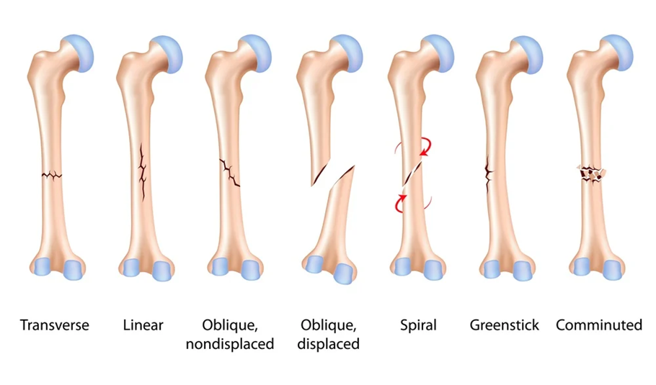
Types of fractures :
types-of-bone-fracture.jpg

Slide 10
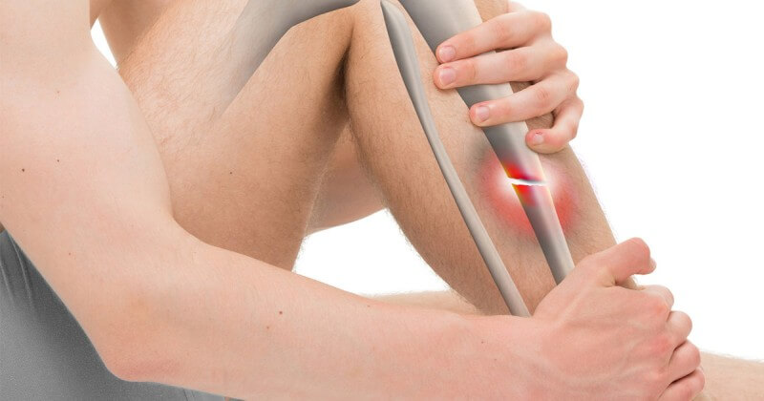
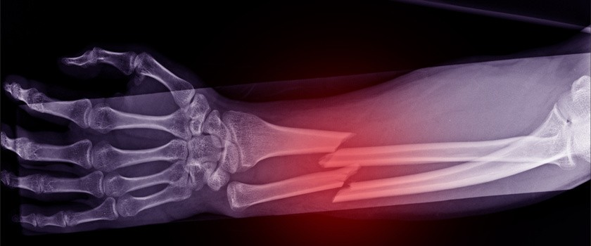
Symptoms of bone fractures :
Edema
Redness
Pain
local tenderness
limited movements

Slide 11
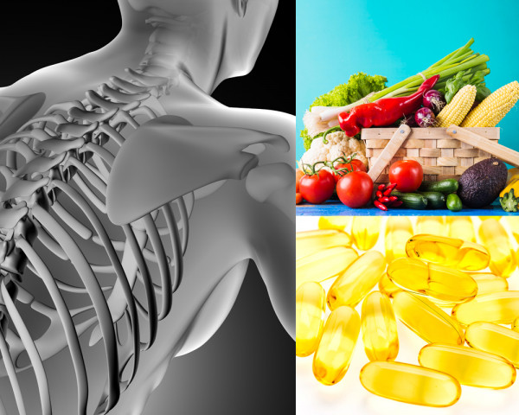
What to do to have healthy bones?
physical activity
healthy diet
avoid caffeine, alcohol
remember about vitamins D and K
supplement calcium
https://ncez.pzh.gov.pl/abc-zywienia/zdrowe-zasady-dla-zdrowych-kosci/

Slide 12
Dictionary :
Bone - kość
muscle - mięśnie
Wirst bone - kości nadgarstka
Vertebrae - kręgi
Patella - rzepka
Skull bones - kości czaszki
Axial skeleton – szkielet osiowy
Transverse - poprzeczny
Linear - liniowy
Oblique - skośny
Spiral - spiralna
Greenstick – zielona gałązka
Comminuted - rozdrobniony
Bridge – mostek
Femur - kość udowa​
Human - człowiek​
Edema -​ obrzęk
Redness -​ zaczerwienienie
Pain -​ ból
local tenderness -​ lokalna czułość
limited movements -​ ograniczone ruchy
Spongy bone -​ gąbczasta kość
Bone marrow -​ kość szpikowa
Epiphyseal line - ​ linia nasadowa
Compact bone - ​zawartość kości
Blood vessels - ​naczynia krwionośne

Slide 13
BIBLIOGRAPHY :
https://ncez.pzh.gov.pl/abc-zywienia/zdrowe-zasady-dla-zdrowych-kosci/
https://uomustansiriyah.edu.iq/media/lectures/6/6_2023_05_27!05_04_34_PM.pdf
* Joanna Ciecierska, Wydawnictwo Lekarskie PZWL, ''English for physiotherapy'', Warszawa, 2013
Bradley W. Anderson; John Ekblad; Asa C. Black; Bruno Bordoni, ''Anatomy, Appendicular Skeleton'', 2024

Slide 14
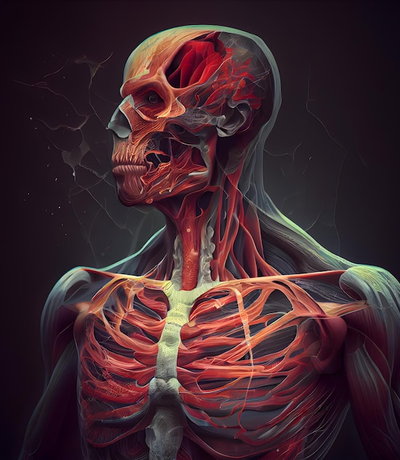
https://pl.freepik.com/obraz-premium-ai/anatomia-szkieletu-czlowieka-z-miesniami-i-ukladem-krazenia-na-ciemnym-tle_42437185.htm
Thank you for your attention

